Slide 1
INTERNET TEHNOLOGIJE
Primjeri ispitnih zadataka

Slide 2
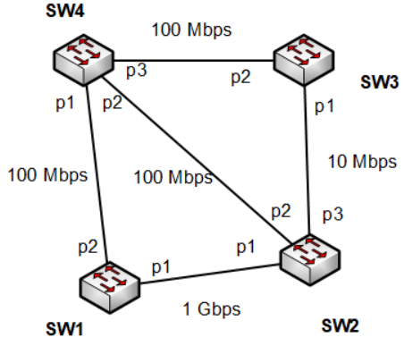
Ukoliko su karakteristike svičeva date u tabeli, precrtati topologiju i jasno označiti koji će portovi biti blokirani, kao i konačnu ulogu svakog porta (RP, DP ili BP). (6)
Svič | MAC adresa | Ukupan broj portova | Prioritet
SW1 | 1111.2222.3333 | 12 | 10
SW2 | 2222.1111.3333 | 8 | 15
SW3 | 2222.3333.1111 | 12 | 10
SW4 | 3333.1111.2222 | 24 | 20

Slide 3
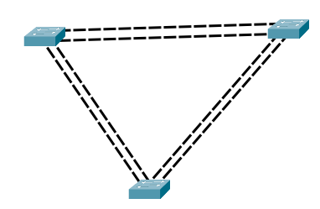
Koliko portova od šest predstavljenih će biti blokirano bez EtherChannela, a koliko ako se naprave tri EtherChannela? Objasniti. (3)

Slide 4
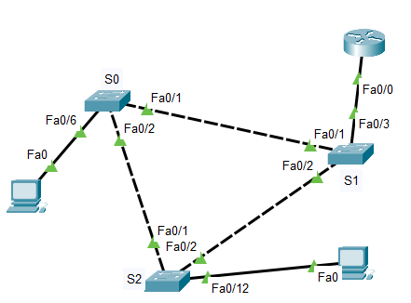
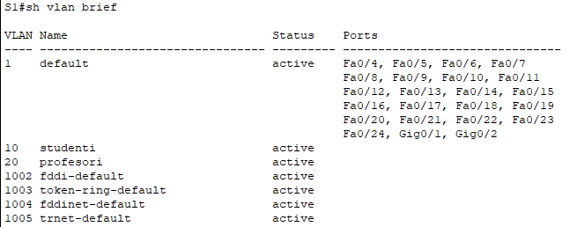
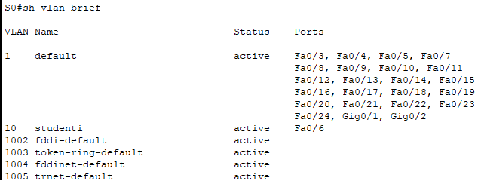
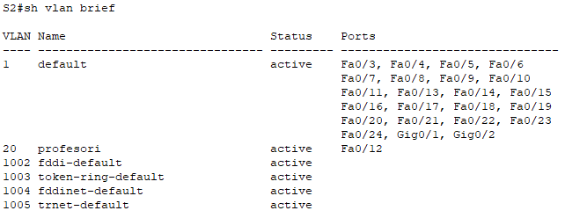
Naći greške u datim konfiguracijama zbog kojih ne radi interVLAN rutiranje na datoj topologiji. (8)
interface FastEthernet0/0.1
ip address 192.168.10.254 255.255.255.0
encapsulation dot1Q 10
!
interface FastEthernet0/0.2
ip address 192.168.20.254 255.255.255.0
encapsulation dot1Q 20
!

Slide 5
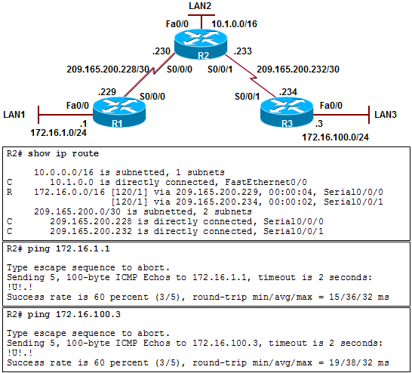
Objasniti problem na topologiji i dati prijedlog kako bi se riješio. (6)

Slide 6
Ukoliko u multiaccess mreži postoji 50 rutera, koliko će parova rutera ostvariti FULL OSPF susjedstvo? Objasniti. (5)

Slide 7
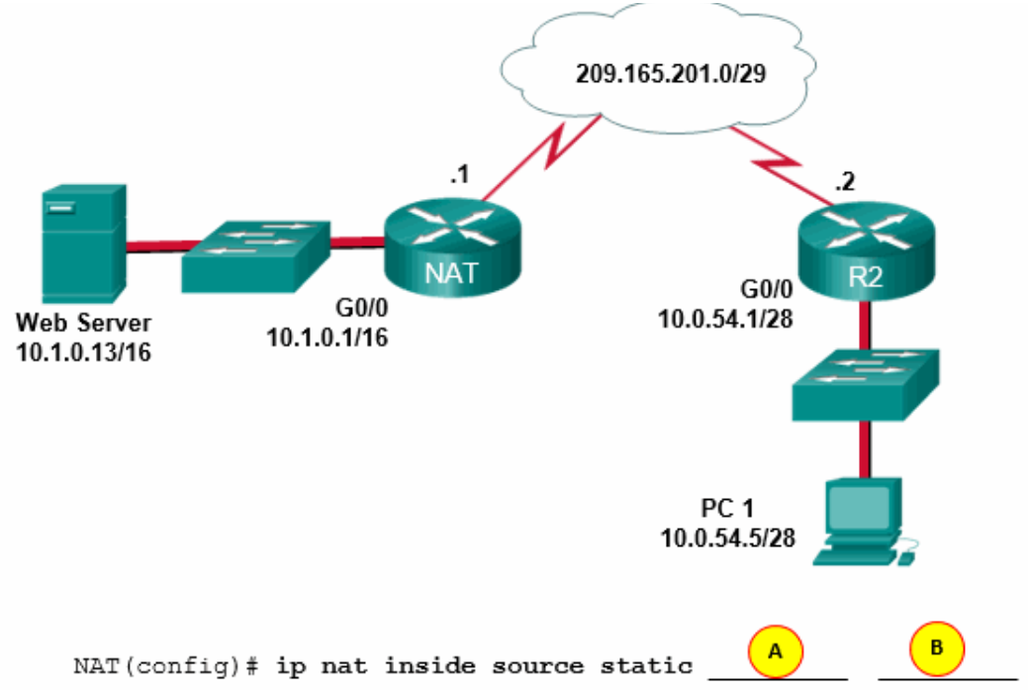
Koje dvije adrese treba da stoje umjesto A i B da bi se omogućilo da host PC 1 može pristupiti internom Web serveru? Jedan odgovor nije jedinstven. (4)

Slide 8
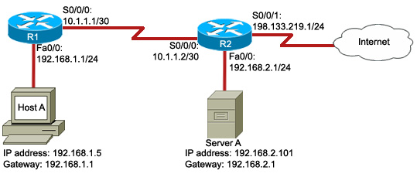
Koji je problem morao da bude prevaziđen da bi host dobio adresu od DHCP servera A i na koji način (gdje se komanda postavlja i koji joj je parametar)? (4)

Slide 9
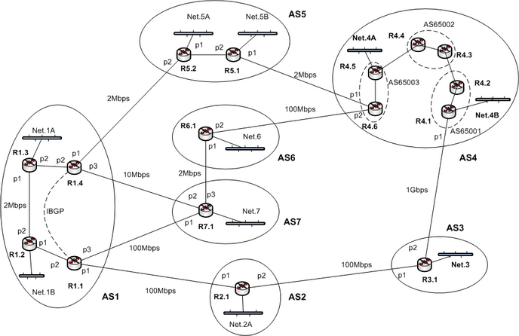
Navesti dva načina na koja se može iskoristiti AS Path Prepending da bi se obezbijedilo da saobraćaj prema mreži Net 6 dolazi iz AS4. (4)
Navesti kako se može iskoristiti MED da saobraćaj prema mreži Net 7 iz AS1 odlazi preko rutera R1.4. (4)

Slide 10
Ukoliko je prva IPv6 podmreža 2001:db8:acad:fff::/64, a računari dobijaju 16. adresu u svom opsegu, izračunati koju IPv6 adresu bi dobio računar u petoj podmreži. (6)

Slide 11
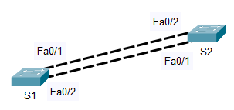
Ukoliko su karakteristike svičeva date u tabeli, precrtati topologiju i jasno označiti koji će portovi biti blokirani, kao i konačnu ulogu svakog porta (RP, DP ili BP). Na svičevima nije mijenjana podrazumijevana konfiguracija. Objasniti dobijeno stablo. (5)
Kako se promjenom konfiguracije može uticati da se dobiju različita rezultujuća stabla? Objasniti sve slučajeve. (5)
Svič | MAC adresa | Ukupan broj portova
S1 | 1111.2222.3333 | 8
S2 | 2222.1111.3333 | 12

Slide 12
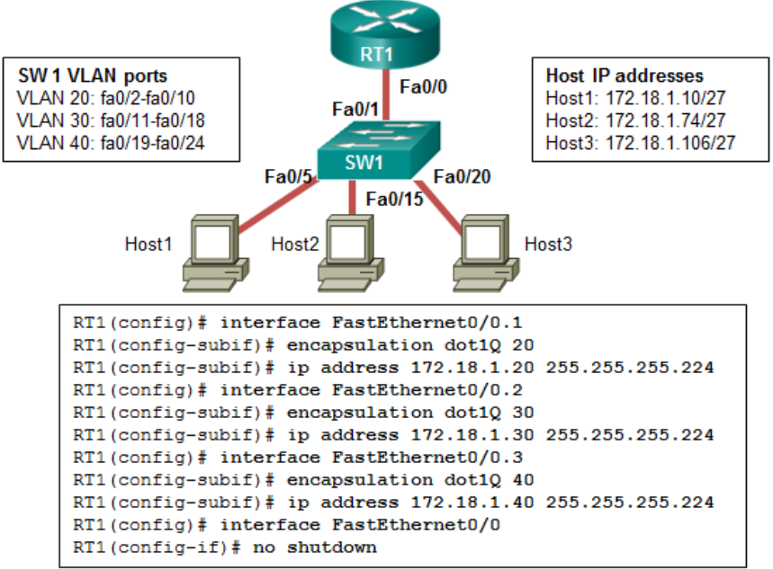
Da li konfiguracija predstavljena na slici omogućava normalno interVLAN rutiranje? Objasniti. (5)

Slide 13
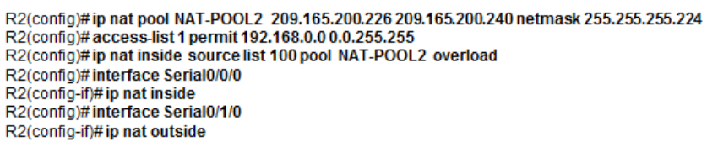
Analizirati datu NAT konfiguraciju pa zaključiti koliko hostova može istovremeno da izađe na Internet preko interfejsa S0/0/0. (5)

Slide 14
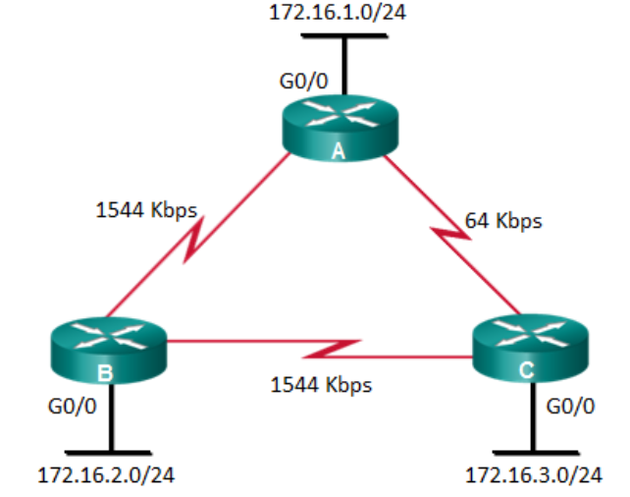
OSPF: Kolika je metrika na ruteru C za lokalnu mrežu na ruteru A ako nije mijenjan podrazumijevani referentni propusni opseg. Objasniti. (6)

Slide 15
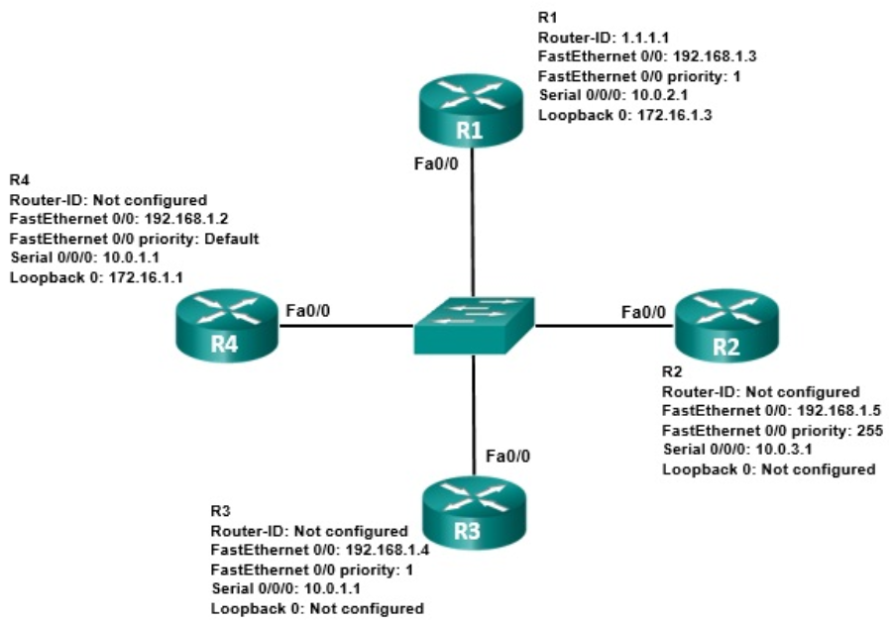
OSPF: Na osnovu datih podataka objasniti koje će uloge u izborima na kraju dobiti predstavljeni ruteri. (6)

Slide 16
Šta je posljedica ako DHCP server nije operativan u mreži? Objasniti tačnu opciju. (4)
Hostovima će biti dodijeljena adresa 0.0.0.0.
Hostovima će biti dodijeljena adresa 127.0.0.1.
Hostovima će biti dodijeljena adresa iz opsega 10.0.0.0/8.
Hostovima će biti dodijeljena adresa iz opsega 169.254.0.0/16.

Slide 17
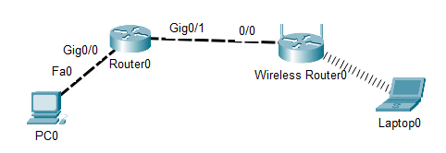

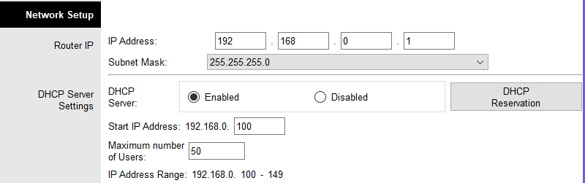
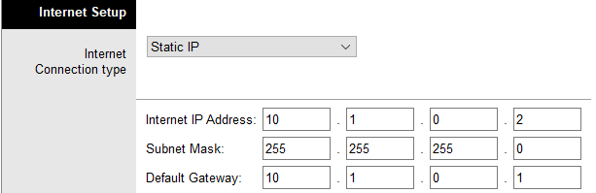
Zašto ping između laptopa i računara u jednom smjeru prolazi, a u drugom ne? Objasniti. (6)

Slide 18
BGP
Ako administrator ima nadležnost samo sa AS5, navesti dva načina na koji može pokušati da obezbijedi da saobraćaj prema mreži Net.1A ide preko AS4. (6)
Ukoliko je zadatak pod I pravilno urađen, šta će za ruter R5.2 biti next hop prema mreži Net.1A? (2)

